Slide 1
Neuronales Netz zur MHC-I
Bindevorhersage für ein spezifisches MHC Allel
Julian Müller, Tobias Nietsch und Lisa Falk
Computational Immunomics
04.07.2017
Notes:
<Nummer>

Slide 2
Gliederung
Material und Methoden
Ergebnisse
Material und Methoden Ergebnisse

Slide 3
Material und Methoden
Existierende Ansätze zur MHC-Bindevorhersage mittels Neuronaler Netze
  TODO
Aufbereitung der Daten
  TODO

Slide 4
Material und Methoden
Konstruktion des Neuronalen Netzes
    TODO
Evaluierung der Vorhersage
  TODO

Slide 5
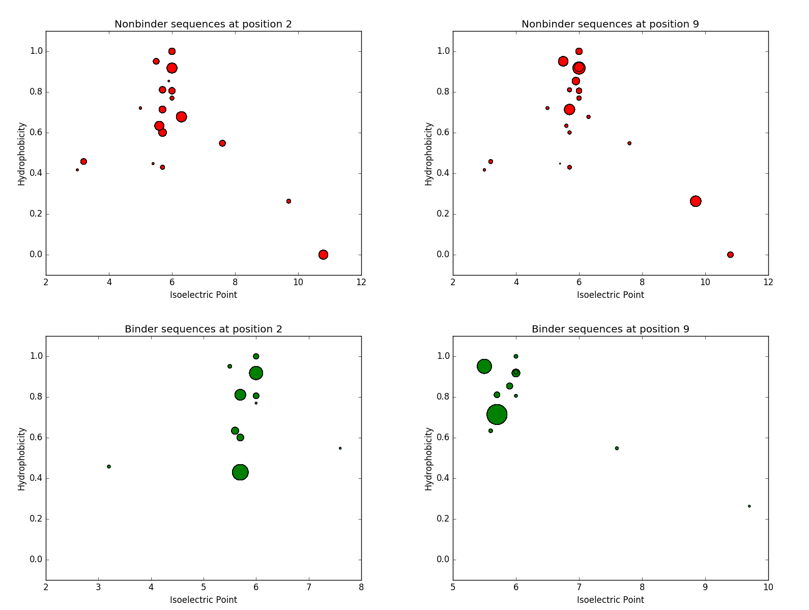
Ergebnisse

Slide 6
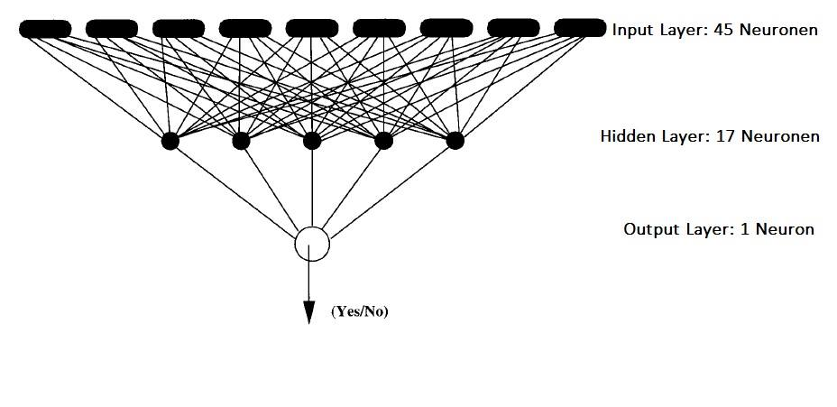
Ergebnisse

Slide 7
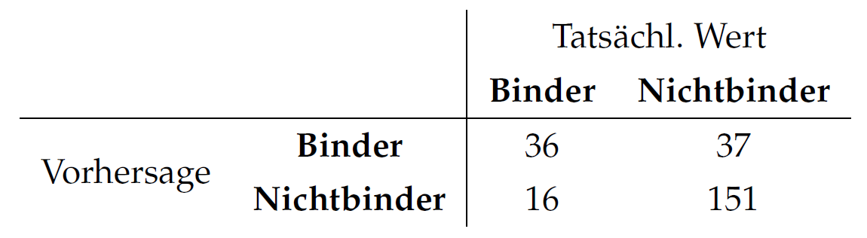
Evaluierung
Konfusionsmatrix:
→ Genauigkeit: 77,9%
→ Sensitivität: 69,2%
→ Spezifität: 80,3%
→ MCC: 0,443

Slide 8
Evaluierung
10-fache stratifizierte Kreuzvalidierung
100 Iterationen
→ Mittlere Genauigkeit von 78,93%
→ Standardabweichung von 4,14%

Slide 9
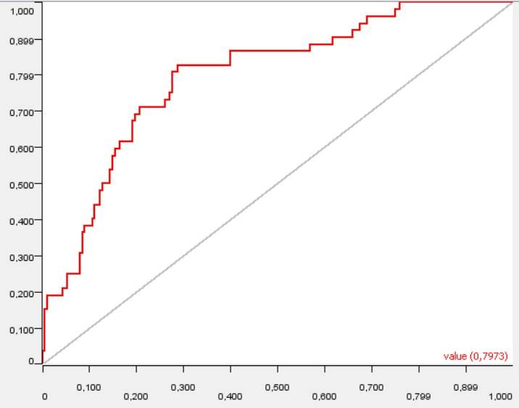
ROC-Kurve

Slide 10
Diskussion
Ankerpositionen an Positionen 2 und 9
→ Mögliche Verbesserung durch Einbeziehen
Paper von Brusic et al. liefert nur leicht bessere Werte
Bei anders verteiltem Datensatz möglicherweise andere Performance
AUC von 0,79 schließt Zufallsprediktor aus

